Slide 1
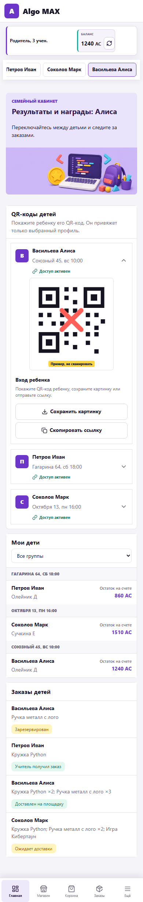
A
Интерфейс роли: родитель
ALGO MAX
ВИДЕО ПО РОЛИ · РОДИТЕЛЬ
Как управлять профилями детей
Переключение детей, QR-доступ, покупки и семейные заказы
Серия видеоинструкций · 2026

Slide 2
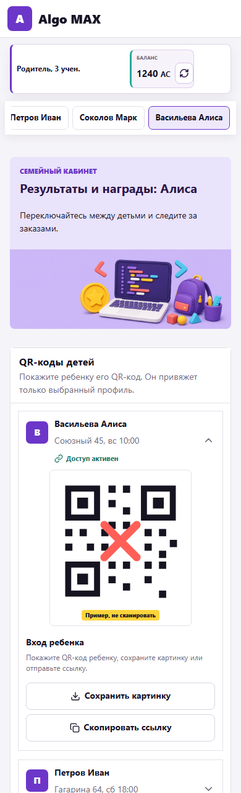
A
Algo MAX
02
РОДИТЕЛЬ
Главная родителя на телефоне
ПУТЬ
Главная -> ребенок
Экран на телефоне
ШАГ 1 ИЗ 3
1
1
Профиль родителя
Имя подтверждает, кто открыл приложение.
Проверка результата
После нажатия дождитесь изменения экрана и переходите к следующему шагу.
Курсор и номер показывают единственное действие этого кадра.
Роль: Родитель · Algo MAX

Slide 3
A
Algo MAX
03
РОДИТЕЛЬ
Главная родителя на телефоне
ПУТЬ
Главная -> ребенок
Экран на телефоне
ШАГ 2 ИЗ 3
2
Активный ребенок
Нажмите имя, чтобы сменить профиль.
2
Проверка результата
После нажатия дождитесь изменения экрана и переходите к следующему шагу.
Курсор и номер показывают единственное действие этого кадра.
Роль: Родитель · Algo MAX

Slide 4
A
Algo MAX
04
РОДИТЕЛЬ
Главная родителя на телефоне
ПУТЬ
Главная -> ребенок
Экран на телефоне
ШАГ 3 ИЗ 3
3
Разделы семьи
Корзина и заказы доступны снизу.
Проверка результата
У каждого ребенка отдельные баланс, корзина, заказы и история AC.
3
Курсор и номер показывают единственное действие этого кадра.
Роль: Родитель · Algo MAX

Slide 5
A
Algo MAX
05
ТИПИЧНАЯ СИТУАЦИЯ
Выбран не тот ребенок
ВОСПРОИЗВЕДЕННАЯ ОШИБКА
Экран на телефоне
Что произошло
Баланс, корзина и заказы относятся к другому детскому профилю.
Как исправить
Вернитесь к переключателю, выберите нужное имя и заново проверьте получателя в корзине.
Роль: Родитель · Algo MAX

Slide 6
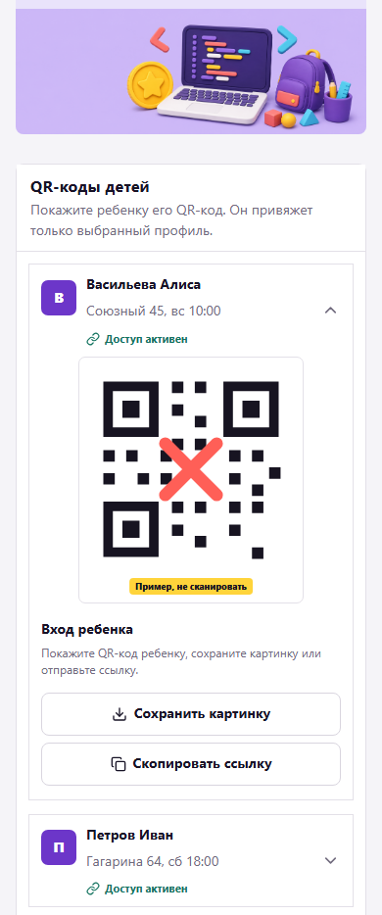
A
Algo MAX
06
РОДИТЕЛЬ
QR-код ребенка и ссылка
ПУТЬ
Главная -> QR-коды детей
Экран на телефоне
ШАГ 1 ИЗ 3
ПРИМЕР, НЕ СКАНИРОВАТЬ
Выберите ребенка
1
1
Каждый код относится к одному профилю.
Проверка результата
После нажатия дождитесь изменения экрана и переходите к следующему шагу.
Курсор и номер показывают единственное действие этого кадра.
Роль: Родитель · Algo MAX

Slide 7
A
Algo MAX
07
РОДИТЕЛЬ
QR-код ребенка и ссылка
ПУТЬ
Главная -> QR-коды детей
Экран на телефоне
ШАГ 2 ИЗ 3
ПРИМЕР, НЕ СКАНИРОВАТЬ
Сохраните QR
2
Изображение можно передать ребенку.
2
Проверка результата
После нажатия дождитесь изменения экрана и переходите к следующему шагу.
Курсор и номер показывают единственное действие этого кадра.
Роль: Родитель · Algo MAX

Slide 8
A
Algo MAX
08
РОДИТЕЛЬ
QR-код ребенка и ссылка
ПУТЬ
Главная -> QR-коды детей
Экран на телефоне
ШАГ 3 ИЗ 3
ПРИМЕР, НЕ СКАНИРОВАТЬ
Скопируйте ссылку
3
Она повторяет данные внутри QR-кода.
Проверка результата
Не открывайте детскую ссылку в родительском MAX-аккаунте.
3
Курсор и номер показывают единственное действие этого кадра.
Роль: Родитель · Algo MAX

Slide 9
A
Algo MAX
09
ТИПИЧНАЯ СИТУАЦИЯ
Связь ребенка неактивна
ВОСПРОИЗВЕДЕННАЯ ОШИБКА
Экран на телефоне
Что произошло
Персональная ссылка недоступна после отзыва родительской связи.
Как исправить
Попросите администратора проверить связь и сформировать новое подключение для родителя.
Роль: Родитель · Algo MAX

Slide 10
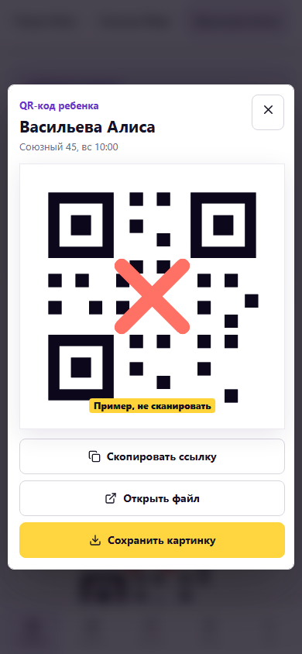
A
Algo MAX
10
РОДИТЕЛЬ
Полноэкранный QR-код
ПУТЬ
QR-код ребенка -> Увеличить
Экран на телефоне
ШАГ 1 ИЗ 3
ПРИМЕР, НЕ СКАНИРОВАТЬ
Покажите код
1
Ребенок сканирует его со второго устройства.
1
Проверка результата
После нажатия дождитесь изменения экрана и переходите к следующему шагу.
Курсор и номер показывают единственное действие этого кадра.
Роль: Родитель · Algo MAX

Slide 11
A
Algo MAX
11
РОДИТЕЛЬ
Полноэкранный QR-код
ПУТЬ
QR-код ребенка -> Увеличить
Экран на телефоне
ШАГ 2 ИЗ 3
ПРИМЕР, НЕ СКАНИРОВАТЬ
Увеличьте яркость
2
Полноэкранный режим упрощает сканирование.
Проверка результата
После нажатия дождитесь изменения экрана и переходите к следующему шагу.
2
Курсор и номер показывают единственное действие этого кадра.
Роль: Родитель · Algo MAX

Slide 12
A
Algo MAX
12
РОДИТЕЛЬ
Полноэкранный QR-код
ПУТЬ
QR-код ребенка -> Увеличить
Экран на телефоне
ШАГ 3 ИЗ 3
ПРИМЕР, НЕ СКАНИРОВАТЬ
3
Закройте
3
Возвращает к списку детей.
Проверка результата
После привязки повторно используйте обычный вход через MAX.
Курсор и номер показывают единственное действие этого кадра.
Роль: Родитель · Algo MAX

Slide 13
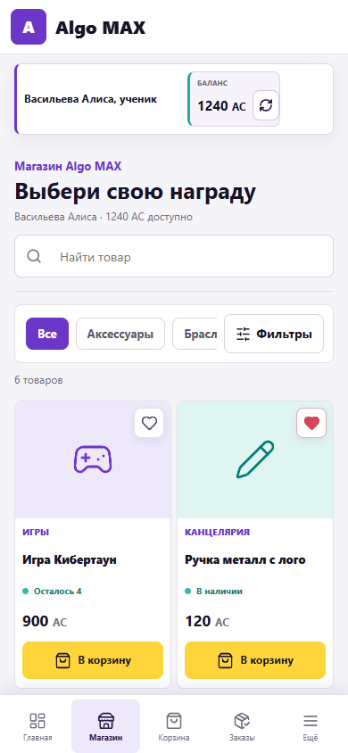
A
Algo MAX
13
МАГАЗИН
Каталог на телефоне
ПУТЬ
Магазин
Экран на телефоне
ШАГ 1 ИЗ 3
1
Поиск
1
Введите название и дождитесь обновления списка.
Проверка результата
После нажатия дождитесь изменения экрана и переходите к следующему шагу.
Курсор и номер показывают единственное действие этого кадра.
Роль: Родитель · Algo MAX

Slide 14
A
Algo MAX
14
МАГАЗИН
Каталог на телефоне
ПУТЬ
Магазин
Экран на телефоне
ШАГ 2 ИЗ 3
2
Категории
Лента прокручивается горизонтально.
2
Проверка результата
После нажатия дождитесь изменения экрана и переходите к следующему шагу.
Курсор и номер показывают единственное действие этого кадра.
Роль: Родитель · Algo MAX

Slide 15
A
Algo MAX
15
МАГАЗИН
Каталог на телефоне
ПУТЬ
Магазин
Экран на телефоне
ШАГ 3 ИЗ 3
3
Подробнее
Откройте карточку выбранной награды.
Проверка результата
Цена и наличие видны до добавления товара в корзину.
3
Курсор и номер показывают единственное действие этого кадра.
Роль: Родитель · Algo MAX

Slide 16
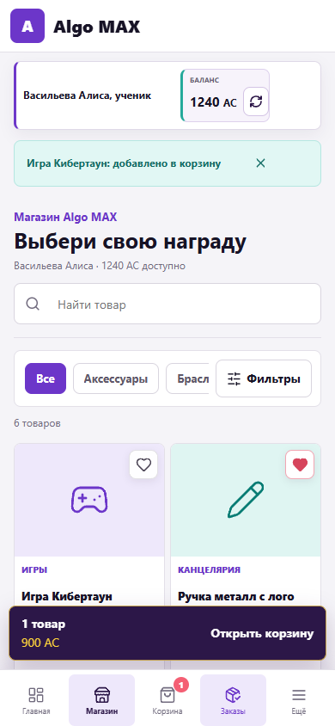
A
Algo MAX
16
КОРЗИНА
Проверка количества и суммы
ПУТЬ
Корзина
Экран на телефоне
ШАГ 1 ИЗ 3
1
Измените количество
Минус и плюс сразу пересчитывают сумму.
1
Проверка результата
После нажатия дождитесь изменения экрана и переходите к следующему шагу.
Курсор и номер показывают единственное действие этого кадра.
Роль: Родитель · Algo MAX

Slide 17
A
Algo MAX
17
КОРЗИНА
Проверка количества и суммы
ПУТЬ
Корзина
Экран на телефоне
ШАГ 2 ИЗ 3
2
Сверьте остаток
Показан баланс после списания.
2
Проверка результата
После нажатия дождитесь изменения экрана и переходите к следующему шагу.
Курсор и номер показывают единственное действие этого кадра.
Роль: Родитель · Algo MAX

Slide 18
A
Algo MAX
18
КОРЗИНА
Проверка количества и суммы
ПУТЬ
Корзина
Экран на телефоне
ШАГ 3 ИЗ 3
3
Оформите
Нажмите один раз и дождитесь подтверждения.
Проверка результата
Получатель, итог и остаток на счете должны быть верными до подтверждения.
3
Курсор и номер показывают единственное действие этого кадра.
Роль: Родитель · Algo MAX

Slide 19
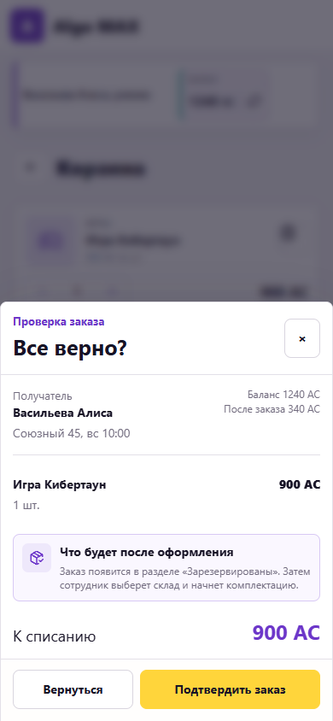
A
Algo MAX
19
КОРЗИНА
Финальное подтверждение заказа
ПУТЬ
Корзина -> Оформить заказ
Экран на телефоне
ШАГ 1 ИЗ 3
1
Проверьте получателя
У родителя здесь указано имя выбранного ребенка.
1
Проверка результата
После нажатия дождитесь изменения экрана и переходите к следующему шагу.
Курсор и номер показывают единственное действие этого кадра.
Роль: Родитель · Algo MAX

Slide 20
A
Algo MAX
20
КОРЗИНА
Финальное подтверждение заказа
ПУТЬ
Корзина -> Оформить заказ
Экран на телефоне
ШАГ 2 ИЗ 3
2
Сверьте итог
Сумма списания не должна превышать баланс.
2
Проверка результата
После нажатия дождитесь изменения экрана и переходите к следующему шагу.
Курсор и номер показывают единственное действие этого кадра.
Роль: Родитель · Algo MAX

Slide 21
A
Algo MAX
21
КОРЗИНА
Финальное подтверждение заказа
ПУТЬ
Корзина -> Оформить заказ
Экран на телефоне
ШАГ 3 ИЗ 3
3
Подтвердите
Повторное нажатие не требуется.
Проверка результата
После успеха корзина очищается, а заказ появляется в соответствующей вкладке.
3
Курсор и номер показывают единственное действие этого кадра.
Роль: Родитель · Algo MAX

Slide 22
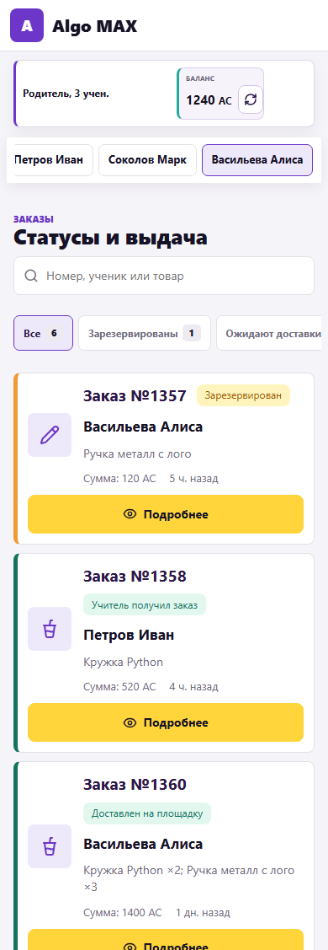
A
Algo MAX
22
СЕМЬЯ
Заказы на телефоне
ПУТЬ
Заказы -> состояние
Экран на телефоне
ШАГ 1 ИЗ 3
1
Прокрутите статусы
1
Вкладки доступны горизонтальным свайпом.
Проверка результата
После нажатия дождитесь изменения экрана и переходите к следующему шагу.
Курсор и номер показывают единственное действие этого кадра.
Роль: Родитель · Algo MAX

Slide 23
A
Algo MAX
23
СЕМЬЯ
Заказы на телефоне
ПУТЬ
Заказы -> состояние
Экран на телефоне
ШАГ 2 ИЗ 3
2
Сверьте карточку
Видны товар, сумма и текущий этап.
2
Проверка результата
После нажатия дождитесь изменения экрана и переходите к следующему шагу.
Курсор и номер показывают единственное действие этого кадра.
Роль: Родитель · Algo MAX

Slide 24
A
Algo MAX
24
СЕМЬЯ
Заказы на телефоне
ПУТЬ
Заказы -> состояние
Экран на телефоне
ШАГ 3 ИЗ 3
3
Подробнее
Откройте историю конкретного заказа.
Проверка результата
Ученик и родитель не видят кнопку отмены ни на одном этапе.
3
Курсор и номер показывают единственное действие этого кадра.
Роль: Родитель · Algo MAX

Slide 25
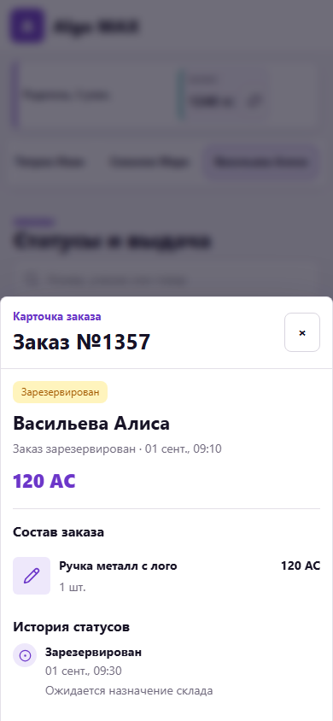
A
Algo MAX
25
СЕМЬЯ
Карточка и история заказа
ПУТЬ
Заказы -> Подробнее
Экран на телефоне
ШАГ 1 ИЗ 3
1
Сверьте состав
Проверьте товары, количество и сумму.
1
Проверка результата
После нажатия дождитесь изменения экрана и переходите к следующему шагу.
Курсор и номер показывают единственное действие этого кадра.
Роль: Родитель · Algo MAX

Slide 26
A
Algo MAX
26
СЕМЬЯ
Карточка и история заказа
ПУТЬ
Заказы -> Подробнее
Экран на телефоне
ШАГ 2 ИЗ 3
2
Читайте историю
Каждая запись содержит дату и фактическое действие.
2
Проверка результата
После нажатия дождитесь изменения экрана и переходите к следующему шагу.
Курсор и номер показывают единственное действие этого кадра.
Роль: Родитель · Algo MAX

Slide 27
A
Algo MAX
27
СЕМЬЯ
Карточка и история заказа
ПУТЬ
Заказы -> Подробнее
Экран на телефоне
ШАГ 3 ИЗ 3
3
Закройте
3
Крестик возвращает в список без изменения заказа.
Проверка результата
Служебные подписи из внутренних сводок пользователю не показываются.
Курсор и номер показывают единственное действие этого кадра.
Роль: Родитель · Algo MAX

Slide 28
ALGO MAX
Что проверить после просмотра
Роль
«Родитель»
готова к работе
1
Выбрать ребенка
Сверьте имя, баланс и отдельную корзину.
2
Проверить доступ
Откройте QR-код или скопируйте детскую ссылку.
3
Сверить получателя
Перед оплатой повторно проверьте имя ребенка.
Руководство по роли завершено
Следующий материал
Для редких операций и спорных ситуаций используйте полное руководство по ролям.

